Slide 1
Apocalipse 1.12
E virei-me para ver quem falava comigo. E, virando-me, vi sete castiçais de ouro;

Slide 2
Apocalipse 1.12
E virei-me para ver quem falava comigo. E, virando-me, vi sete castiçais de ouro;

Slide 3
...quem falava comigo...
Apocalipse 1.9
Apocalipse 1.13

Slide 4
Apocalipse 1.12
E virei-me para ver quem falava comigo. E, virando-me, vi sete castiçais de ouro;

Slide 5
...sete castiçais de ouro...
O castiçal (candelabro ou candeeiro) é um dos mais antigos símbolos da religião judaica. O castiçal é um candelabro com uma coluna do centro da qual saem seis hastes, totalizando sete braços (Êxodo 25:31-32).

Slide 6
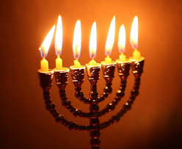

Slide 7
Apocalipse 1.20
O mistério das sete estrelas, que viste na minha destra, e dos sete castiçais de ouro. As sete estrelas são os anjos das sete igrejas, e os sete castiçais, que viste, são as sete igrejas.

